Slide 1
SAFESTEP AI
01 · 데이터와 전처리
어두운 계단을, 알아보기 쉬운 안내로
전처리 · 계단 인식 · 사용자 시각화
고령자의 야간 보행을 위한
계단 안내 시제품
어두운 영상에서 계단을 찾고,
시작 경계와 디딤면 후보를 표시합니다.
01
입력과 전처리
02
계단 인식과 학습
03
시각화와 추적
SafeStep AI · 고령자를 위한 야간 계단 안내 시제품
01 / 41
Notes:
이번 발표에서는 야간 계단 영상에서 OpenCV가 저조도 신호를 보정하고, AI 마스크와 결합해 발밑 첫 단차를 계산하는 흐름을 설명합니다.
[통합 표지] 세 발표자의 작업을 데이터·전처리, 모델 학습, 시각화 순서로 연결했습니다. 각 파트의 모델 구성과 측정 조건을 하나의 동일 실험으로 해석하지 않습니다.
[통합 자료 위치] SafeStep_AI_실사라벨링_OpenCV_YOLO_시연.pptx / 1쪽

Slide 2
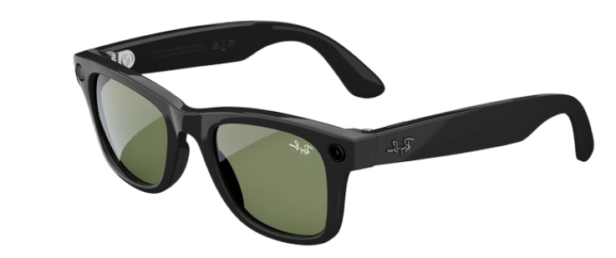

SAFESTEP AI
01 · 데이터와 전처리
스마트글래스 보급과 보행 안전 지원의 기회
문제 정의
스마트폰 다음 폼팩터로 주목받는
스마트글래스
첨부 자료는 웨어러블 디바이스 시장의 성장과 함께,
외출 중 신체 보조와 보행 안전을 초기 효용으로 제시합니다.
차세대 웨어러블 시장
CAGR 27%↑
첨부 자료에 제시된 수치
시장 수치는 첨부 자료에 기재된 값이며 원자료 확인이 필요합니다.
SafeStep AI · 고령자를 위한 야간 계단 안내 시제품
02 / 41
Notes:
문제 정의의 출발점은 스마트글래스의 대중화와 실사용 효용입니다. 첨부된 night_v_technical_overview_light.pptx는 웨어러블 시장 CAGR 27%를 제시하고 보행 안전을 킬러 효용 후보로 설명합니다. 원자료 출처가 슬라이드에 명시되어 있지 않아 수치는 첨부 자료 기준으로 표시합니다.
[통합 자료 위치] SafeStep_AI_실사라벨링_OpenCV_YOLO_시연.pptx / 2쪽

Slide 3
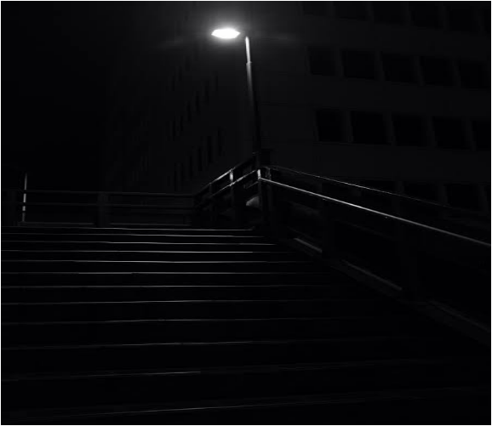
SAFESTEP AI
01 · 데이터와 전처리
희미하게 보이는 밤과 첫 단차의 위험
문제 정의
완전한 어둠보다,
어설프게 보이는 밤이 더 위험합니다
희미한 가로등은 계단 윤곽을 일부만 드러냅니다.
그림자에 묻힌 첫 번째 단차를 놓치기 쉽습니다.
인지적 방심
“보인다”는 착각이 위험 신호를 늦춥니다
1st Drop-off
가로등 그림자 아래의 첫 번째 단차
SafeStep AI · 고령자를 위한 야간 계단 안내 시제품
03 / 41
Notes:
첨부 자료는 완전히 어두운 곳보다 윤곽이 흐릿하게 보이는 야간 환경을 위험 상황으로 정의합니다. 그림자에 묻힌 첫 번째 단차는 보행자가 계단을 인지했다고 착각하는 동안 놓칠 수 있습니다.
[통합 자료 위치] SafeStep_AI_실사라벨링_OpenCV_YOLO_시연.pptx / 3쪽

Slide 4
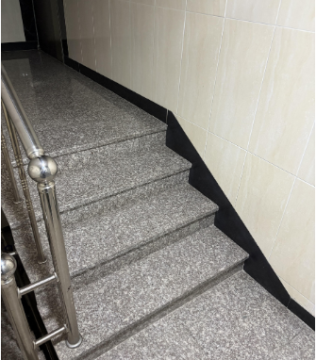
SAFESTEP AI
01 · 데이터와 전처리
낙차로 인한 낙상은 중상 위험을 키웁니다
문제 정의
첨부 자료가 제시한 보행 안전 통계
52%
2.4×
머리·안면부 중상 비율
평지 낙상 대비
30%+
보행 시설물 사고에서 계단·경사로 비중
첨부 자료의 통계 수치이며, 원자료와 집계 기준 확인이 필요합니다.
SafeStep AI · 고령자를 위한 야간 계단 안내 시제품
04 / 41
Notes:
첨부 PPT는 소방청 및 질병관리청 보행 안전 통계를 인용하며 머리·안면부 중상 비율 52%, 평지 낙상 대비 2.4배, 계단 및 경사로 사고 비중 30% 이상이라고 제시합니다. 원자료의 보고서명과 집계 기준은 첨부 파일에 기재되어 있지 않아 수치의 외부 검증을 의미하지 않습니다.
[통합 자료 위치] SafeStep_AI_실사라벨링_OpenCV_YOLO_시연.pptx / 4쪽

Slide 5
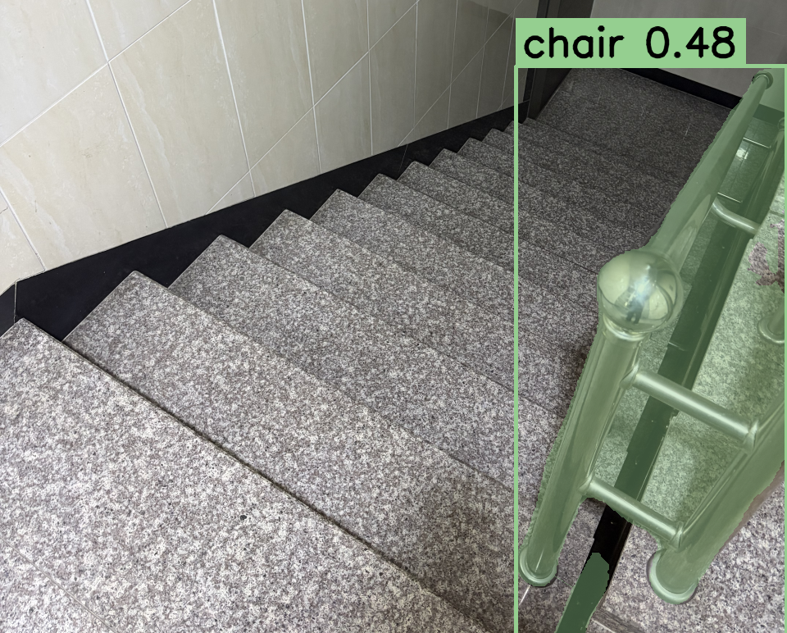
SAFESTEP AI
01 · 데이터와 전처리
학습 없이 사전학습 YOLO로 계단을 찾아봤습니다
초기 테스트
테스트 방법
팀이 촬영한 계단 사진 1장을 추가 학습 없이 그대로 입력
사용한 모델
YOLO26n-seg · COCO 80개 클래스로 사전학습된 공개 가중치
결과
계단은 찾지 못하고, 난간을 의자(chair 0.48)로 잘못 인식
테스트 사진 결과 · 계단 미탐지, 난간 → chair
SafeStep AI · 고령자를 위한 야간 계단 안내 시제품
05 / 41
Notes:
[초기 테스트] 데이터를 모으거나 학습하기 전에, 공개된 사전학습 YOLO 모델이 계단을 바로 찾을 수 있는지부터 확인했습니다. 팀이 촬영한 계단 사진 한 장을 추가 학습 없이 YOLO26n-seg에 넣었습니다.
결과는 계단을 찾지 못했고, 대신 오른쪽 난간을 chair(의자)로, 신뢰도 0.48로 잘못 인식했습니다. 이 모델은 COCO 데이터셋의 80개 클래스로 학습되어 있는데, 그 안에 계단 클래스가 없기 때문입니다.
그래서 계단을 찾으려면 계단이 라벨링된 데이터로 모델을 학습해야 한다는 결론을 얻었습니다.
[측정 조건] yolo26n-seg.pt, conf 0.25, imgsz 640 / 입력 han02_1.jpg (긴 변 1280px로 축소) / RTX 5070, 추론 약 23ms / 코드 realtime/stair_vision.py

Slide 6
SAFESTEP AI
01 · 데이터와 전처리
OpenCV와 AI가 나누어 맡는 처리 흐름
시스템 구성
01
02
03
04
저조도 보정
영역 분할
기하 후처리
HUD 출력
›
›
›
Bilateral
CLAHE
Gamma + Sharpen
YOLO26-Seg
계단 통로 ROI
마스크 생성
Sobel-Y + Canny
Hough + 군집화
첫 단 디딤판
Quad 오버레이
거리 안내
보행 유도
AI는 “어디가 계단 영역인가”를 분리하고, OpenCV는 그 안에서 “첫 단이 어디에 어떤 기하로 놓였나”를 계산합니다.
SafeStep AI · 고령자를 위한 야간 계단 안내 시제품
06 / 41
Notes:
세 단계로 설명할 수 있습니다. 전처리에서 화질을 보정하고, YOLO26-Seg가 계단 통로 마스크를 만들며, 후처리에서 마스크 안의 수평 단차와 첫 디딤판을 계산합니다. 마지막 결과는 HUD로 표시합니다.
[통합 자료 위치] SafeStep_AI_실사라벨링_OpenCV_YOLO_시연.pptx / 6쪽

Slide 7
SAFESTEP AI
01 · 데이터와 전처리
양방향 필터로 노이즈를 줄이고 단차 엣지를 보존
STEP 01
거리와 밝기 차이를 함께 고려
구현 핵심
가까우면서 비슷한 밝기의 픽셀을 우선 평활화
denoised = cv2.bilateralFilter(
bgr, d=7,
sigmaColor=35,
sigmaSpace=35
)
경계 보존
밝기 차이가 큰 계단 모서리는 흐려짐을 줄임
야간 센서 노이즈 억제
일반 블러보다 엣지 정보 손실을 줄이는 선택
핵심: 평탄 영역의 잡음은 완화하고
명암 경계는 상대적으로 유지합니다.
SafeStep AI · 고령자를 위한 야간 계단 안내 시제품
07 / 41
Notes:
Bilateral Filter는 픽셀 간 공간 거리와 색상 차이를 함께 반영합니다. 일반 가우시안 블러는 인접 픽셀을 단순히 섞어 단차 모서리까지 흐릴 수 있습니다. 제공 코드에서는 d=7, sigmaColor=35, sigmaSpace=35를 사용합니다.
[통합 자료 위치] SafeStep_AI_실사라벨링_OpenCV_YOLO_시연.pptx / 7쪽

Slide 8
SAFESTEP AI
01 · 데이터와 전처리
LAB의 밝기 채널에 CLAHE를 적용
STEP 02
색과 밝기를 분리
구현 핵심
LAB에서 L 채널만 조정해 색상 편향을 줄임
lab = cv2.cvtColor(denoised,
cv2.COLOR_BGR2LAB)
l, a, b = cv2.split(lab)
clip = 3.8 if mean_val < 35 else 2.6
clahe = cv2.createCLAHE(
clipLimit=clip, tileGridSize=(8, 8))
l2 = clahe.apply(l)
국소 대비 개선
8×8 타일별로 명암 분포를 보정
과도한 대비 제한
clipLimit로 노이즈 증폭과 과포화를 억제
타일 단위 보정으로 밝은 조명 주변과
어두운 발밑 영역의 차이를 함께 다룹니다.
SafeStep AI · 고령자를 위한 야간 계단 안내 시제품
08 / 41
Notes:
전역 히스토그램 평활화는 한 장 전체의 밝기 분포를 바꿔 일부 구간을 과하게 밝힐 수 있습니다. CLAHE는 타일 단위로 국소 대비를 높이고 clip limit로 과도한 증폭을 제한합니다.
[통합 자료 위치] SafeStep_AI_실사라벨링_OpenCV_YOLO_시연.pptx / 8쪽

Slide 9
SAFESTEP AI
01 · 데이터와 전처리
감마 LUT와 언샤프 마스킹
STEP 03
암부를 비선형으로 밝힘
구현 핵심
LUT로 0~255 입력 값을 미리 매핑
inv_gamma = 1.0 / 1.6
lut = [((i/255.0)**inv_gamma)*255
for i in range(256)]
l2 = cv2.LUT(l2, lut)
blur = cv2.GaussianBlur(img,(0,0),2.0)
sharp = cv2.addWeighted(
img, 1.35, blur, -0.35, 0)
밝기 증가 곡선
코드의 실제 지수는 1/1.6이며, 암부를 더 크게 올림
경계 선명화
원본에서 흐린 성분을 빼 엣지 대비를 보강
감마 매핑 뒤에는 노이즈도 드러날 수 있어
앞선 노이즈 억제와 함께 사용합니다.
SafeStep AI · 고령자를 위한 야간 계단 안내 시제품
09 / 41
Notes:
원문의 설명은 gamma 1.6이라고 부르지만 예시 코드는 1/1.6을 지수로 사용합니다. 즉 실제 LUT 지수는 약 0.625로 암부를 밝힙니다. 언샤프 마스킹은 원본과 흐린 영상을 가중합해 경계를 강화합니다.
[통합 자료 위치] SafeStep_AI_실사라벨링_OpenCV_YOLO_시연.pptx / 9쪽

Slide 10
SAFESTEP AI
01 · 데이터와 전처리
Sobel-Y와 Canny로 수평 단차 후보 추출
STEP 04
수평 경계에 반응
구현 핵심
Y 방향 미분은 위아래 밝기 변화, 즉 가로 엣지를 강조
sobel_y = cv2.Sobel(
gray, cv2.CV_64F, 0, 1, ksize=3)
sobel_y = np.uint8(np.abs(sobel_y))
canny = cv2.Canny(gray, 40, 120)
edges = cv2.bitwise_or(
sobel_y, canny)
서로 다른 엣지 정보
Sobel-Y의 방향성 신호에 Canny 경계를 보완
후속 기하 처리 입력
결합 엣지 맵을 마스크와 선분 검출에 전달
계단 모서리의 방향 특성을 이용해
난간 등 세로 구조의 영향을 낮춥니다.
SafeStep AI · 고령자를 위한 야간 계단 안내 시제품
10 / 41
Notes:
Sobel의 dy 미분은 밝기가 세로 방향으로 변하는 위치에서 크게 반응해 영상 내 가로 엣지를 강조합니다. Canny는 이중 임계값과 비최대 억제로 정리한 경계를 보완합니다.
[통합 자료 위치] SafeStep_AI_실사라벨링_OpenCV_YOLO_시연.pptx / 10쪽

Slide 11
SAFESTEP AI
01 · 데이터와 전처리
AI ROI 마스크와 모폴로지 닫힘
STEP 05
계단 영역만 통과
구현 핵심
bitwise_and로 ROI 외 엣지를 제거
masked = cv2.bitwise_and(
edges, roi_mask)
kernel = cv2.getStructuringElement(
cv2.MORPH_RECT, (15, 2))
linked = cv2.morphologyEx(
masked, cv2.MORPH_CLOSE, kernel)
끊긴 단차 연결
가로로 긴 구조 요소로 작은 간극을 메움
오탐 감소와 선분 연속성
마스크 품질과 커널 크기에 결과가 좌우됨
마스크가 배경 후보를 줄이고, 닫힘 연산이
그 안의 짧은 단절을 연결합니다.
SafeStep AI · 고령자를 위한 야간 계단 안내 시제품
11 / 41
Notes:
마스크 바깥 엣지는 bitwise_and에서 제거됩니다. 다만 차단 성능은 ROI 마스크의 정확도에 의존하므로, 원문의 “100% 차단”은 실험 검증 수치로만 다뤄야 합니다. 닫힘 연산은 작은 간극을 메우지만 커널이 지나치게 크면 인접한 선들이 합쳐질 수 있습니다.
[통합 자료 위치] SafeStep_AI_실사라벨링_OpenCV_YOLO_시연.pptx / 11쪽

Slide 12
SAFESTEP AI
01 · 데이터와 전처리
허프 선분을 각도와 Y 위치로 정제
STEP 06
선분 후보 추출
구현 핵심
확률적 허프 변환으로 연결된 엣지에서 직선을 찾음
lines = cv2.HoughLinesP(
linked, 1, np.pi/180, 30,
minLineLength=w*0.10, maxLineGap=25)
angle = np.degrees(np.arctan2(dy, dx))
# 원문 조건: angle < 36°
# 실무 적용 시 절댓값 기준 권장
기울기 필터
수평 기준 36° 미만 후보를 남기는 원문 조건
Y 밴드 군집화
24px 이내 선분을 같은 단차 후보로 묶음
각도 기준은 선분 방향의 부호와 영상 좌표계에 맞춰
수평 기준 절댓값으로 구현하는 편이 안전합니다.
SafeStep AI · 고령자를 위한 야간 계단 안내 시제품
12 / 41
Notes:
HoughLinesP는 연결된 픽셀에서 선분 후보를 찾습니다. 원문은 angle < 36도 조건을 제시합니다. 실제 코드에서는 방향 부호를 고려해 수평선과 이루는 각도의 절댓값을 쓰는 것이 의도에 더 가깝습니다. Y 밴드 군집화는 같은 단차의 짧은 조각들을 합칩니다.
[통합 자료 위치] SafeStep_AI_실사라벨링_OpenCV_YOLO_시연.pptx / 12쪽

Slide 13
SAFESTEP AI
01 · 데이터와 전처리
첫 디딤판의 사각형과 전방 거리 추정
STEP 07
가장 가까운 디딤판 선택
기하 출력 예시
계단 전체 분류에서 보행 직전의 착지 영역으로 초점 이동
네 꼭짓점 산출
Top-Left, Top-Right, Bottom-Right, Bottom-Left
원근을 반영한 폭 추정
근접 단차 영역
상단 경사와 하단 좌우 경계를 결합
Quad = [TL, TR, BR, BL]
거리(m) = max(0.6, round(3.2 × (1 − Ystart/H)^1.35, 1))
카메라 원근 기반 추정식이며, 실제 거리 오차 검증이 필요합니다.
SafeStep AI · 고령자를 위한 야간 계단 안내 시제품
13 / 41
Notes:
extract_first_step_polygon은 보행자에게 가장 가까운 첫 번째 디딤판을 네 점으로 표현합니다. 거리 공식은 카메라 영상 좌표에 대한 원근 기반 추정식입니다. 카메라 높이와 시야각, 설치 위치에 따라 보정이 필요합니다.
[통합 자료 위치] SafeStep_AI_실사라벨링_OpenCV_YOLO_시연.pptx / 13쪽

Slide 14
SAFESTEP AI
01 · 데이터와 전처리
반투명 AR HUD로 착지 영역과 진행 방향 표시
STEP 08
면 영역
fillPoly와 alpha blending으로 디딤판을 반투명 표시
위험 경계
첫 단 모서리를 굵은 선과 양 끝 마커로 강조
착지 영역
진행 방향
보행자 발 위치에서 디딤판 중심까지 화살표
↑
예시 오버레이 구성
alpha = 0.45
원문은 반투명 면, 6px 경계선, 타깃 핀과 유도 화살표를 제시합니다.
SafeStep AI · 고령자를 위한 야간 계단 안내 시제품
14 / 41
Notes:
마지막 단계에서 디딤판 영역을 반투명 경고 색으로 채워 바닥 질감을 남기고, 첫 모서리와 보행 방향을 표시합니다. 렌더링 방식은 fillPoly, addWeighted, line, circle, arrowedLine 조합입니다.
[통합 자료 위치] SafeStep_AI_실사라벨링_OpenCV_YOLO_시연.pptx / 14쪽

Slide 15
SAFESTEP AI
01 · 데이터와 전처리
채택 모델: YOLO26n-seg
YOLO 모델
6.4 MB
선택 이유
원문 기준 가중치 파일 크기
박스보다 정밀한 계단 영역 분리
Instance Segmentation
계단 통로의 불규칙한 면적을
픽셀 단위 mask로 분리
나노 모델로 온디바이스 추론 목표
원문은 8~12ms 지연을 보고합니다. 실제 기기별 측정 조건은 확인이 필요합니다.
SafeStep AI · 고령자를 위한 야간 계단 안내 시제품
15 / 41
Notes:
첨부 자료는 YOLO26n-seg를 선택해 계단 영역을 segmentation mask로 분리한다고 설명합니다. 6.4MB 모델 크기 및 8~12ms 지연은 원문 기준이며 기기와 입력 해상도에 따른 검증이 필요합니다.
[통합 자료 위치] SafeStep_AI_실사라벨링_OpenCV_YOLO_시연.pptx / 15쪽

Slide 16
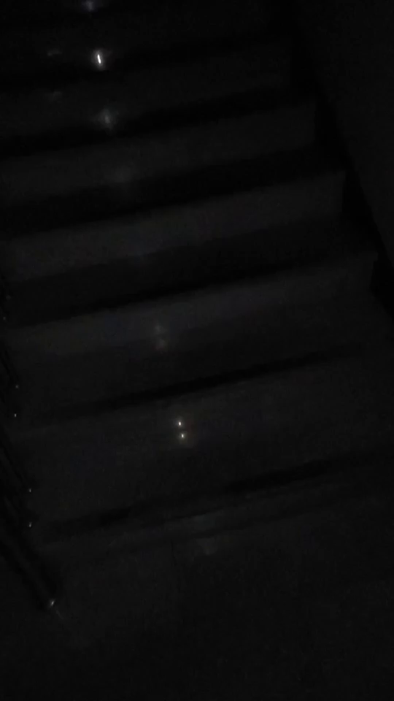
SAFESTEP AI
01 · 데이터와 전처리
야간 보행 입력 영상
분석 전 원본 · 어둠과 촬영 각도 확인
실제 촬영한 야간 계단
어두운 조명
사선 시야
보행에 따른 카메라 움직임
이후 발표에서 영역 추출과
최종 표시 결과를 비교합니다.
클릭하여 재생 · 33초 · 시연용 축소본
SafeStep AI · 고령자를 위한 야간 계단 안내 시제품
16 / 41
Notes:
[원본 시연]
계단 분석에 사용하는 원본 촬영 영상입니다. 입력의 어두움과 시야 변화를 보여줍니다. 인식 결과를 의미하는 영상은 아니며 결과 시연은 후속 발표에서 이어집니다. 원본의 길이는 유지하고 화면 크기와 코덱만 시연용으로 바꿨습니다.
원래 슬라이드는 교체용 시연 자리였으므로 실제 원본 영상을 삽입했습니다.
[통합 자료 위치] SafeStep_AI_실사라벨링_OpenCV_YOLO_시연.pptx / 16쪽

Slide 17
SAFESTEP AI
01 · 데이터와 전처리
사전학습 모델은 야간 장면에서 흔들렸습니다
초기 테스트
낮은 검출 신뢰도
원문은 야간 사진에서 14~20% 수준을 보고
14–20%
방향 구분 부족
단일 stair 클래스는 오르막·내리막을 나누지 못함
원문에 기록된 야간 confidence 범위
관찰된 문제
장면 차이
실내·주간 중심 학습과 야간 조명·그림자 환경의 차이
미검출 또는 프레임 간 깜빡임
원문 보고값이며 촬영 조건과 표본 수는 별도 기재되지 않았습니다.
SafeStep AI · 고령자를 위한 야간 계단 안내 시제품
17 / 41
Notes:
첨부 자료는 사전학습 모델이 야간 이미지에서 낮은 confidence와 깜빡임을 보이고, 오르막과 내리막을 구분하지 못했다고 설명합니다. 14~20%는 제공 문서 수치로 평가 방법은 기재되어 있지 않습니다.
[통합 자료 위치] SafeStep_AI_실사라벨링_OpenCV_YOLO_시연.pptx / 17쪽

Slide 18
SAFESTEP AI
01 · 데이터와 전처리
모델 목표를 계단 전체에서 첫 단차로 좁혔습니다
목표 전환
기존 접근
수정한 목표
계단 통로 전체
발밑 첫 단차
›
먼 곳까지 이어지는 실루엣을
한 번에 인식하는 목표
착지면과 모서리를 따로 표시해
거리 추정과 방향별 경고에 활용
탐지 대상
보행자 앞 첫 번째 디딤판
SafeStep AI · 고령자를 위한 야간 계단 안내 시제품
18 / 41
Notes:
기존 목표를 계단 통로 전체 실루엣에서 보행자 발밑 첫 단차로 좁혔습니다. 첫 단차의 착지면과 모서리를 구분해 거리 및 방향별 안내로 이어지게 하는 것이 변경점입니다.
[통합 자료 위치] SafeStep_AI_실사라벨링_OpenCV_YOLO_시연.pptx / 18쪽

Slide 19
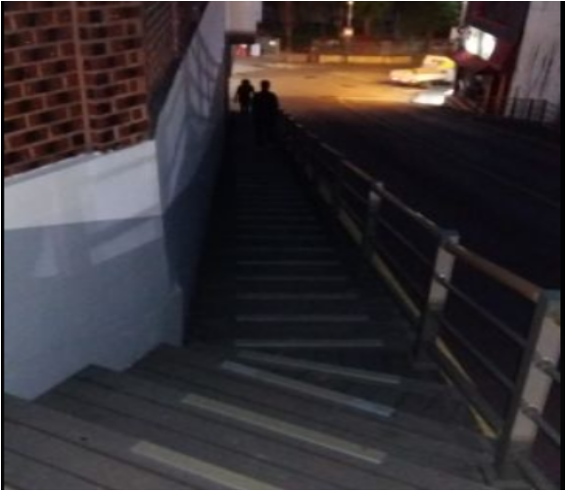
SAFESTEP AI
01 · 데이터와 전처리
실제 야간 계단 사진을 직접 수집
실사 데이터
조도와 장소
원문 기준 1~20 Lux, 아파트 단지·지하철 입구·상가
보행자 시점
스마트글래스 착용자의 눈높이에 가까운 1인칭 구도
장면 다양성
콘크리트·대리석·사선 시야·그림자 조건을 포함
현장 사진 예시
SafeStep AI · 고령자를 위한 야간 계단 안내 시제품
19 / 41
Notes:
첨부 자료는 1~20 Lux 조건의 아파트 단지, 지하철 입구, 상가 계단을 실제 촬영했다고 설명합니다. 스마트글래스 착용자의 1인칭 시점과 재질, 사선 앵글, 그림자 등 환경을 다양화했습니다. 이미지 예시는 첨부 자료에서 추출한 야간 계단 사진입니다.
[통합 자료 위치] SafeStep_AI_실사라벨링_OpenCV_YOLO_시연.pptx / 19쪽

Slide 20
SAFESTEP AI
01 · 데이터와 전처리
첫 디딤판 경계에 맞춰 polygon 좌표를 직접 라벨링
수작업 라벨링
박스 라벨
Polygon 라벨
계단과 주변 배경을 함께 포함
TL
TR
첫 단차의 착지면과 모서리를
정확히 나누기 어려움
›
BL
BR
첫 디딤판의 상단·하단 경계를 따라 좌표를 지정
실제 촬영 이미지의 경계에 밀착해 수작업으로 지정합니다.
SafeStep AI · 고령자를 위한 야간 계단 안내 시제품
20 / 41
Notes:
직접 촬영한 이미지에서 박스 대신 첫 디딤판의 모서리를 따라 polygon 좌표를 수작업으로 지정합니다. 도식은 네 꼭짓점 표현 예시이며 실제 라벨은 사진의 상단·하단 경계에 맞춥니다.
[통합 자료 위치] SafeStep_AI_실사라벨링_OpenCV_YOLO_시연.pptx / 20쪽

Slide 21
SAFESTEP AI
01 · 데이터와 전처리
오르막과 내리막을 별도 클래스로 구분
클래스 설계
CLASS 0
CLASS 1
ascending_stairs
descending_stairs
오르막 첫 단차
내리막 첫 단차
발끝 걸림 위험을 알리는 클래스
헛디딤과 낙상 위험을 알리는 클래스
직접 촬영·라벨링 데이터
123장
Train 97장
Validation 26장
원문 데이터셋 구성 기준. 별도 test split 결과는 제시되지 않았습니다.
SafeStep AI · 고령자를 위한 야간 계단 안내 시제품
21 / 41
Notes:
클래스는 ascending_stairs와 descending_stairs로 나뉩니다. 원문에 따르면 직접 촬영한 123장 가운데 97장을 train, 26장을 validation에 사용했습니다. 별도 test set이 보고되지 않아 모델의 일반화 성능은 추가 검증이 필요합니다.
[통합 자료 위치] SafeStep_AI_실사라벨링_OpenCV_YOLO_시연.pptx / 21쪽

Slide 22
SAFESTEP AI
01 · 데이터와 전처리
직접 라벨링한 첫 단차 데이터로 파인튜닝
학습 결과
학습 설정
사전학습 가중치에 실제 촬영한 123장 데이터를 추가해 미세조정
lr0 = 0.002 hsv_v = 0.4 degrees = 15°
지표 | 원문 보고값
야간 검출 신뢰도 | 88.7~94.6%
Box mAP50 | 94.6%
Mask mAP50 | 91.2%
분류 대상 | 오르막·내리막 2개 클래스
수치는 첨부 문서에 보고된 값입니다. 평가 조건과 야간 표본 수가 함께 제공되지 않았습니다.
SafeStep AI · 고령자를 위한 야간 계단 안내 시제품
22 / 41
Notes:
원문 보고값은 야간 검출 신뢰도 88.7~94.6%, Box mAP50 94.6%, Mask mAP50 91.2%입니다. lr0=0.002, hsv_v=0.4, degrees=15를 사용했다고 기재합니다. 실제 촬영·라벨링한 123장 데이터로 사전학습 가중치를 미세조정했다는 흐름만 제시하고, 공개 데이터셋 사용 내용은 포함하지 않았습니다. 문서에 검증 표본과 평가 조건이 충분히 설명되지 않아 재현 가능한 성능으로 단정하지 않습니다.
[통합 자료 위치] SafeStep_AI_실사라벨링_OpenCV_YOLO_시연.pptx / 22쪽

Slide 23
SAFESTEP AI
01 · 데이터와 전처리
문제 정의에서 첫 단차 인식까지
통합 요약
단계 | 핵심 접근 | 역할 | 원문 주요 수치
저조도 보정 | OpenCV 전처리 | 암부 대비·엣지 복원 | 8~12 ms (전처리)
영역 분할 | YOLO26n-seg | 계단 통로 ROI 마스크 | 6.4 MB (모델)
데이터 전환 | 첫 단차 2개 클래스 | 오르막·내리막 구분 | 123장 (97/26)
커스텀 학습 | 첫 단차 파인튜닝 | 발밑 Quad와 방향 경고 | Box/Mask mAP50 94.6/91.2%
모든 성능 수치와 모델 지연은 제공 문서 기준입니다. 비교 조건과 재현 환경을 확인해야 합니다.
화질 보정에서 끝나지 않고, 실제 보행 위험을 정의해 첫 단차 데이터와 모델까지 연결했습니다.
SafeStep AI · 고령자를 위한 야간 계단 안내 시제품
23 / 41
Notes:
원문은 야간 인식률과 처리 시간 등의 비교값을 제시합니다. 이 발표 자료는 해당 값을 제공 문서 기준으로 옮겼으며 독립적으로 재현하거나 검증하지 않았습니다. SafeStep AI의 구조적 핵심은 문제 정의, OpenCV 전처리, AI 마스크, 첫 단차 전이학습, 기하 기반 디딤판 산출의 흐름을 연결했습니다.
[다음 발표 연결] 이어서 계단 영역 모델을 도입하고 목표 단차를 학습한 과정을 설명드리겠습니다.
[통합 자료 위치] SafeStep_AI_실사라벨링_OpenCV_YOLO_시연.pptx / 23쪽

Slide 24
SAFESTEP AI
02 · 계단 인식과 모델 학습
계단 인식 모델(Mask2Former) 도입
계단 영역 분할 · 목표 단차 학습
초기에 부딪힌 문제 | 도입 방향
조명·재질에 따라 경계가 달라짐 | 사전 학습된 장면 특징 활용
계단과 무관한 영역을 표시 | 계단 관련 의미 정보 활용
단차의 실제 모양을 표시해야 함 | 픽셀 단위 분할 모델 선택
선택 모델: Mask2Former + Swin-Large, ADE20K 사전 학습
SafeStep AI · 고령자를 위한 야간 계단 안내 시제품
24 / 41
Notes:
[문제]
기존 영상 처리나 초기 YOLO 실험에서는 계단과 무관한 영역을 표시하거나 계단을 놓치는 사례가 많았습니다. 색과 선만으로는 계단의 재질, 그림자, 촬영 각도 변화를 모두 다루기 어려웠습니다.
[선택 이유]
이미 다양한 장면을 학습했고 계단 관련 클래스를 갖는 분할 모델의 특징을 활용하기로 했습니다. 사각형 검출보다 픽셀 단위 영역을 출력하는 방식이 목표 단차의 모양을 표시하는 데 적합하다고 판단했습니다.
[기대와 한계]
계단을 처음부터 가르치는 부담을 줄이려는 선택입니다. 모델을 바꾼 것만으로 특정 단 선택이나 야간 인식이 해결된다고 가정하지 않았습니다.
[근거]
models/pipeline_evaluation.json: 초기 YOLO 기반 파이프라인은 56장 중 9장이 mask IoU 0.5 이상. 현재 발표에서는 서로 다른 구성의 수치를 통제 실험처럼 직접 비교하지 않습니다.
[통합 자료 위치] night_v_model_training_presentation_v3.pptx / 1쪽

Slide 25
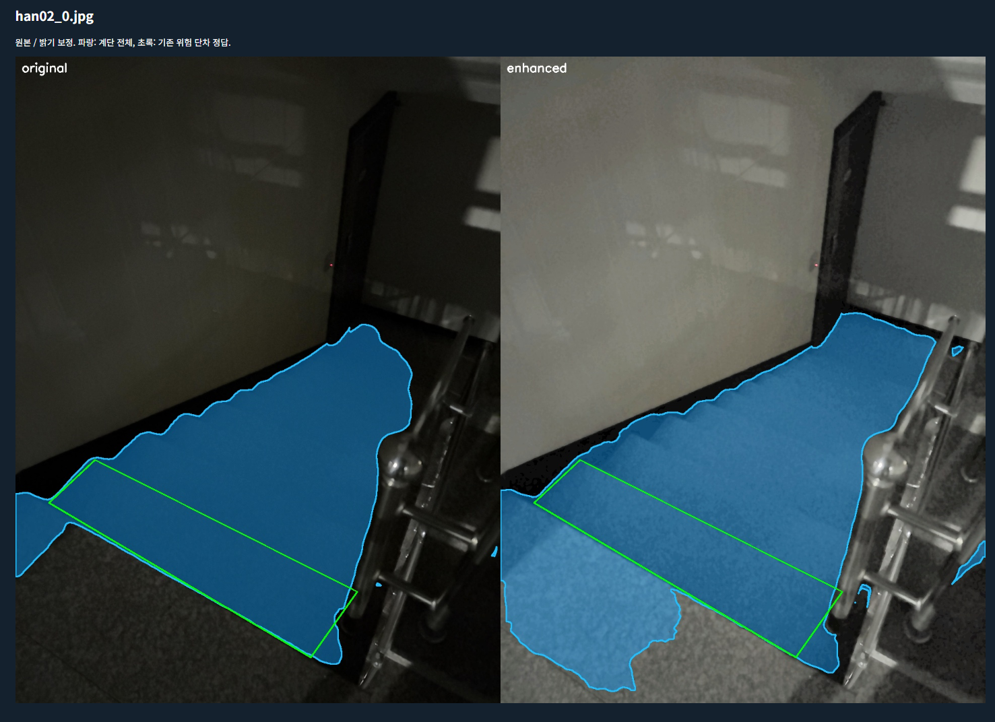
SAFESTEP AI
02 · 계단 인식과 모델 학습
Mask2Former는 무엇을 찾는가
계단 영역 분할 · 목표 단차 학습
픽셀 단위로 장면을 구분
계단 관련 영역을 표시
파랑: 모델의 계단 영역
초록: 목표 단차 정답
계단 영역 인식과
특정 단 선택은 다른 과제
SafeStep AI · 고령자를 위한 야간 계단 안내 시제품
25 / 41
Notes:
[모델 이해]
Mask2Former는 이미지의 영역을 마스크로 예측하는 분할 모델입니다. 여기서 사용한 체크포인트는 ADE20K로 학습된 semantic segmentation 모델이며, Swin-Large는 시각 특징을 추출하는 backbone의 종류입니다. 서로 별도로 학습한 두 모델 이름을 나열한 것은 아닙니다.
[그림 읽기]
왼쪽은 원본 입력, 오른쪽은 밝기 보정 입력입니다. 파란색은 모델이 계단 관련 클래스로 판단한 영역이고 초록색은 사람이 지정한 목표 단차입니다. 모델 결과와 정답을 비교하기 위해 초록 선을 그렸으며, 정답 선을 모델 입력으로 넣지는 않았습니다.
[핵심]
계단 관련 영역을 어느 정도 찾지만 초록색의 특정 단을 선택하지는 못합니다. 팀 사진으로 재학습하지 않은 사전 학습 모델의 결과입니다.
[출처]
사용자 제공 han02_0 결과 이미지. https://huggingface.co/facebook/mask2former-swin-large-ade-semantic . mask2former_detector.py의 계단 클래스 사용.
[통합 자료 위치] night_v_model_training_presentation_v3.pptx / 2쪽

Slide 26
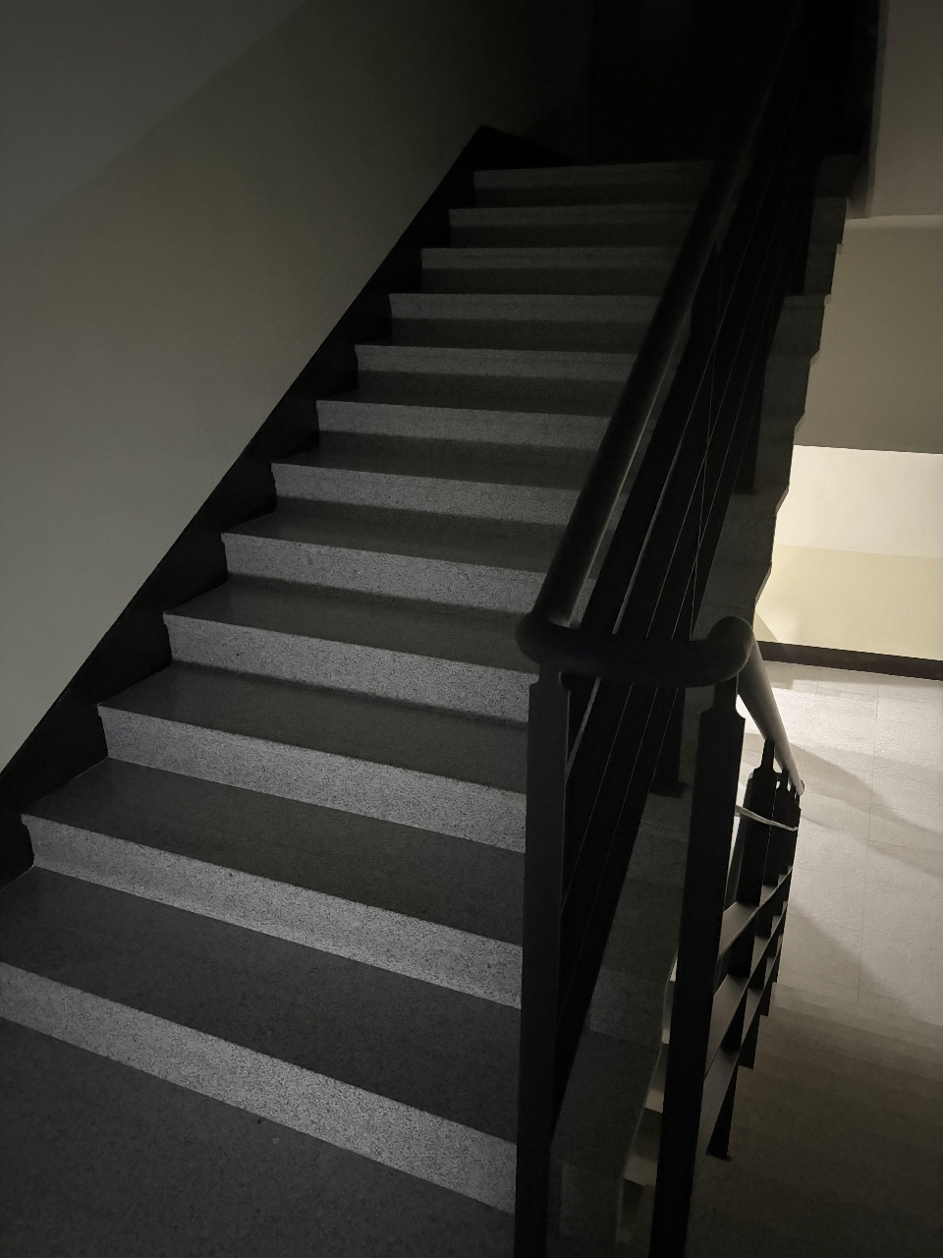
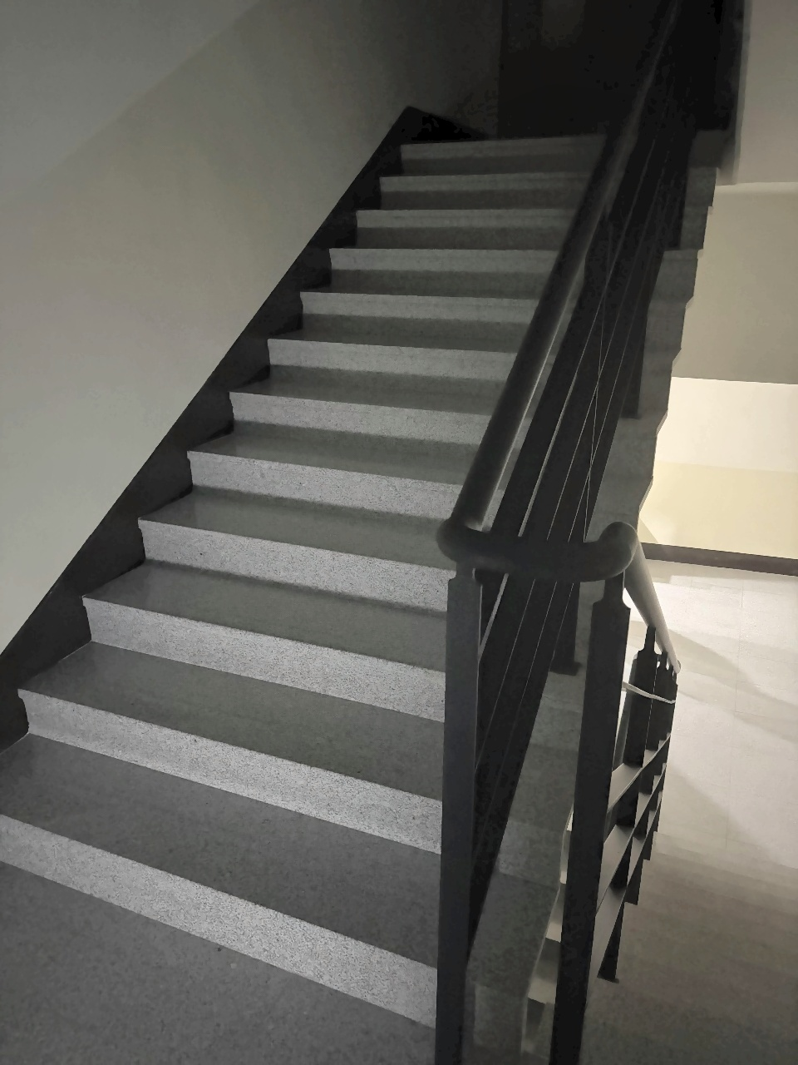
SAFESTEP AI
02 · 계단 인식과 모델 학습
야간 입력을 위한 밝기 보정
계단 영역 분할 · 목표 단차 학습
원본
밝기 보정
Bilateral Filter 잡음 완화
Gamma 밝기 조절
CLAHE 주변 대비 개선
원본과 보정본을 함께 학습
밝기 보정은 도움이 되는 입력을 만드는 과정이며, 검출 성공을 보장하지 않음
SafeStep AI · 고령자를 위한 야간 계단 안내 시제품
26 / 41
Notes:
[적용 시점]
사진을 모델에 넣기 전에 수행하는 전처리입니다. 탐지 결과의 영역을 다듬는 후처리가 아닙니다.
[처리 순서]
1. Bilateral Filter로 계단 경계를 비교적 유지하면서 잡음을 줄입니다.
2. Lab 색 공간에서 명도를 분리하고 적응형 Gamma 보정으로 어두운 부분을 밝힙니다.
3. CLAHE로 작은 구역의 대비를 보완합니다. 잡음 증폭을 줄이기 위해 제한을 두고 기존 명도 보정과 섞습니다.
[학습과 추론]
학습에는 원본과 보정본을 함께 사용합니다. 분석에서도 두 입력 결과를 비교할 수 있습니다. 밝은 사진은 다양한 노출을 학습하는 데 사용하지만 밝은 사진을 야간 입력에 겹쳐 넣어야만 작동하는 구조는 아닙니다.
[주의]
보정이 항상 이득은 아니며 원래 기록되지 않은 정보는 복원하지 못합니다.
[근거]
vision.py enhance(): bilateralFilter(5,20,5), Gamma 0.4~1, CLAHE clipLimit 1.5; train_hazard_head.py.
[통합 자료 위치] night_v_model_training_presentation_v3.pptx / 3쪽

Slide 27
SAFESTEP AI
02 · 계단 인식과 모델 학습
라벨로 학습한 부분: Hazard Head
계단 영역 분할 · 목표 단차 학습
구성 | 하는 일 | 팀 라벨로 학습
Mask2Former | 계단 마스크와 시각 특징 추출 | 고정
Hazard Head | 특정 단차의 픽셀 영역 예측 | 학습
팀의 폴리곤 라벨 | 픽셀별 정답 마스크 제공 | 손실 계산의 기준
특징 256 + 계단 마스크 1 + 위치 좌표 2 = 입력 259채널
기존 계단 지식을 활용하면서 우리 팀의 단차 선택 기준을 학습
SafeStep AI · 고령자를 위한 야간 계단 안내 시제품
27 / 41
Notes:
[왜 추가 학습이 필요한가]
기존 라벨은 계단 전체가 아니라 팀이 정한 목표 단차입니다. 계단 전체 라벨이 없으므로 Mask2Former 전체를 다시 학습시키는 대신, 고정된 계단 특징에 작은 예측 신경망을 붙였습니다.
[실제 학습 범위]
Mask2Former의 가중치는 고정합니다. 그 내부 특징 256채널, 계단 마스크 1채널, 위치 정보 x·y 2채널을 합쳐 259채널을 Hazard Head에 입력합니다. 채널은 각 위치에서 참고하는 정보의 종류라고 이해하면 됩니다.
[Hazard Head]
합성곱 층을 통해 채널을 259→64→32→1로 줄이며 각 픽셀이 목표 단차일 가능성을 예측합니다. 출력에 기준값을 적용해 영역을 만들고 원본 좌표에 표시합니다.
[발표 표현]
‘Mask2Former 전체를 우리 사진으로 파인튜닝했다’보다 ‘사전 학습 특징을 고정하고 목표 단차 Head를 지도 학습했다’가 정확합니다.
[근거]
mask2former_detector.py, train_hazard_head.py, hazard_head.py.
[통합 자료 위치] night_v_model_training_presentation_v3.pptx / 4쪽

Slide 28
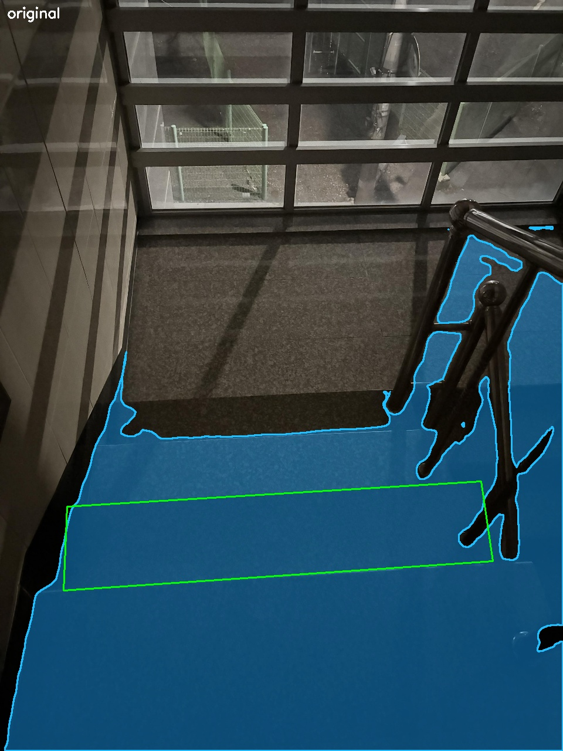
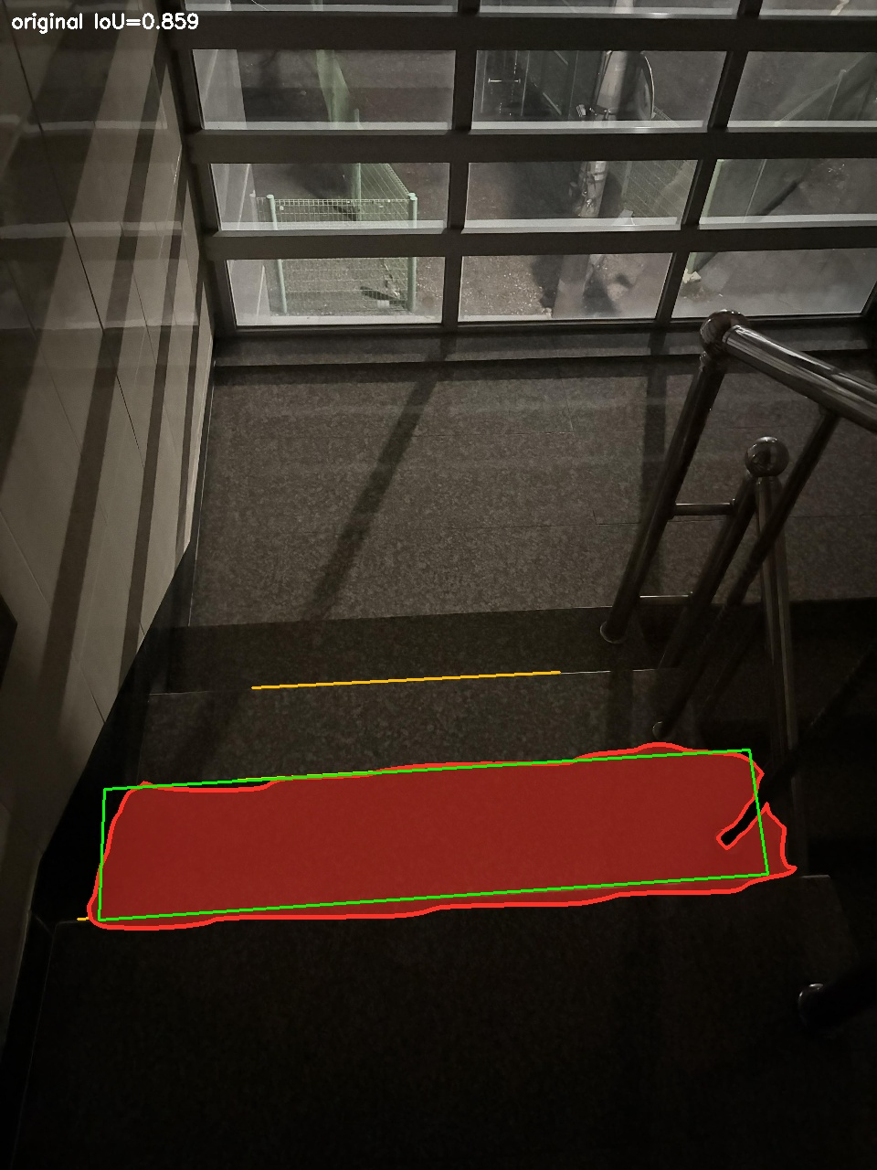
SAFESTEP AI
02 · 계단 인식과 모델 학습
계단 전체 인식에서 목표 단차 선택으로
계단 영역 분할 · 목표 단차 학습
Mask2Former 단독
목표 단차 Head 추가 학습
같은 원본 입력 · 초록: 정답 / 파랑: 계단 영역 / 빨강: 목표 단차 예측
SafeStep AI · 고령자를 위한 야간 계단 안내 시제품
28 / 41
Notes:
[핵심 설명]
같은 han03_0 사진을 서로 다른 방식으로 분석한 결과입니다. 두 그림 모두 원본 입력을 사용했습니다. 왼쪽의 파란색은 사전 학습 Mask2Former가 계단 관련 영역이라고 판단한 부분입니다. 초록색 정답보다 넓게 표시되어 특정 단 선택에는 부족합니다.
[학습 후 무엇이 달라졌나]
오른쪽은 Mask2Former를 고정하고 팀 라벨로 Hazard Head를 학습한 초기 결과입니다. 빨간 예측이 초록색 목표 단차와 더 잘 겹칩니다. 이 사진의 원본 입력 IoU는 약 0.859입니다. 두 방식은 출력 목적이 다르므로 계단 전체 마스크와 목표 단차 마스크의 점수를 같은 과제의 통제 실험처럼 직접 비교하지 않습니다.
[색상과 선]
초록은 사람이 그린 목표 단차 정답이고 모델 입력에는 사용하지 않았습니다. 빨강은 예측 영역이며 위험 등급을 의미하지 않습니다. 노란색 선은 당시 평가 이미지에 포함된 경계 보조선입니다. 해당 선을 학습 성능으로 해석하지 않습니다.
[평가 한계]
이 사진은 초기 학습에 포함된 성공 사례입니다. 전체 성능이나 새 장소에서의 정확도를 대표하지 않습니다. 초기 Head의 별도 56장 시험에서는 보정 입력 기준 22장이 IoU 0.5 이상이었고, 이후 재학습으로 분할이 바뀌었습니다.
[발표 멘트]
왼쪽은 계단이라는 영역을 넓게 찾습니다. 오른쪽은 우리가 라벨링한 특정 단차를 선택하도록 추가 학습한 결과입니다. 초록 정답과 빨간 예측이 겹치는 모습을 통해 학습 목적의 차이를 보실 수 있습니다.
[근거]
outputs/mask2former_evaluation/han_950250ec42ab.jpg, outputs/hazard_head_evaluation/han_950250ec42ab.jpg 및 report.json. han03_0, train, original IoU 0.8586015635.
[통합 자료 위치] night_v_model_training_presentation_v3.pptx / 5쪽

Slide 29
SAFESTEP AI
02 · 계단 인식과 모델 학습
다시 학습할 실패 사례 선별
계단 영역 분할 · 목표 단차 학습
유형 | 눈으로 확인하는 기준 | 학습에서 바로잡을 내용
미탐지 | 목표 단차가 있어도 표시 없음 | 목표 픽셀을 놓치지 않기
오탐지 | 벽·바닥·다른 단을 표시 | 목표와 배경 구분
과탐지 | 주변이나 여러 단까지 넓게 표시 | 정답 바깥 영역 제외
과소탐지 | 목표 단차의 일부만 표시 | 정답 영역을 충분히 포함
핀으로 고른 실패 사진 44장 · 기존 정답 확인 후 재학습에 반영
SafeStep AI · 고령자를 위한 야간 계단 안내 시제품
29 / 41
Notes:
[실패 유형을 구분하는 이유]
단순히 보이는지 여부뿐 아니라 원하는 단을 충분히 정확한 범위로 표시하는지가 중요합니다. 웹에서 결과를 검토하며 문제가 큰 사진을 핀으로 골랐습니다.
[네 가지 유형]
미탐지는 목표가 있는데 표시하지 않는 경우입니다. 오탐지는 벽, 바닥, 다른 단처럼 목표와 다른 곳을 표시하는 경우입니다. 과탐지는 목표를 포함하지만 주변이나 여러 단까지 지나치게 넓게 표시하는 경우입니다. 과소탐지는 목표의 일부만 너무 작게 표시하는 경우입니다.
[라벨 처리]
올바른 정답이 이미 있으면 같은 영역을 다시 그릴 필요가 없습니다. 기존 라벨을 확인하고 틀린 라벨만 수정합니다. 핀은 검토 목록을 만드는 기능이며 그 자체가 재학습은 아닙니다.
[집계 주의]
이 네 유형은 검토 기준이며 44장을 네 부류로 나눈 확정 집계는 없습니다. 유형별 개선율도 따로 측정한 것은 아닙니다.
[근거]
photo_pins.py, prepare_pin_experiment.py, outputs/pinned_review_v2/report.json.
[통합 자료 위치] night_v_model_training_presentation_v3.pptx / 6쪽

Slide 30
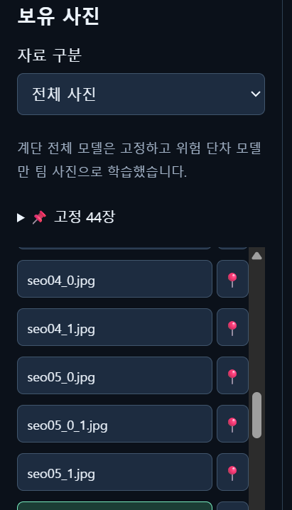
SAFESTEP AI
02 · 계단 인식과 모델 학습
실패 사진을 더 중요하게 반영한 재학습
계단 영역 분할 · 목표 단차 학습
1. 실패 사진 44장 선별
미탐지·오탐지·과탐지·과소탐지 사례를 핀으로 고정
2. 핀 사진의 손실 가중치 ×2
같은 크기의 오차도 2배로 반영해
어려운 사례를 더 중요하게 학습
3. 기존에 잘 찾던 성능도 유지
다른 사진도 함께 학습하고 기존 모델 출력도 참고
학습 원본 86장에 핀 44장 포함 · Mask2Former 고정, Hazard Head만 학습
SafeStep AI · 고령자를 위한 야간 계단 안내 시제품
30 / 41
Notes:
[이 장의 핵심]
실패한 사진을 모으는 데서 끝내지 않고, 그 사진의 오차를 학습에 더 중요하게 반영했습니다. 첨부 화면은 웹에서 핀으로 고정한 사진 44장을 확인하는 목록입니다.
[1. 실패 사진 선별과 정답 확인]
미탐지, 다른 영역을 찾는 오탐지, 너무 넓은 과탐지, 일부만 표시하는 과소탐지를 중심으로 선별했습니다. 기존 라벨이 정확하면 다시 그릴 필요 없이 그대로 사용할 수 있습니다. 핀을 누르는 행위 자체가 학습은 아니며 선별 후 별도로 재학습을 실행했습니다. 네 유형별 확정 개수나 유형별 개선율을 집계한 것은 아닙니다.
[2. 손실 가중치 2배란]
손실은 모델 예측과 정답의 차이를 나타내는 값입니다. 코드에서는 핀 사진의 기본 손실(BCE + Dice)에 2를 곱했습니다. 예를 들어 같은 기본 오차가 0.3이라면 일반 사진은 0.3, 핀 사진은 0.6으로 반영됩니다. 이는 원리를 설명하는 예시이지 실제 측정값은 아닙니다. 정답을 바꾸거나 사진 밝기를 두 배로 만드는 의미가 아니며 정확도가 두 배가 된다는 뜻도 아닙니다.
[손실 함수 쉽게 이해하기]
BCE는 각 픽셀이 목표 단차인지 아닌지 틀린 정도를 계산합니다. Dice는 정답 영역과 예측 영역이 얼마나 겹치는지 반영합니다. 그래서 너무 넓게 표시하거나 일부를 놓친 문제를 함께 줄이도록 학습할 수 있습니다.
[3. 기존 성능을 유지하려는 장치]
학습 원본은 총 86장이며 그 안에 핀 사진 44장이 포함됩니다. 원본과 밝기 보정본을 함께 사용했습니다. 핀이 아닌 사진에서는 이전 모델 출력도 참조하는 증류 손실을 추가해 기존에 잘 찾던 결과가 크게 바뀌지 않도록 했습니다. 완전한 유지가 보장되는 것은 아니며 다음 성능 표에서 일부 후퇴도 확인할 수 있습니다.
[실제 학습 범위]
기존 Hazard Head에서 이어서 학습했고 Mask2Former는 고정했습니다. AdamW와 학습률 0.0001을 사용했습니다. 새 장소에서의 성능은 별도 검증해야 합니다.
[발표 멘트]
웹에서 탐지가 잘못된 사진 44장을 골랐습니다. 정답은 유지하면서 이 사진들의 오차를 2배로 반영해 어려운 사례를 더 중요하게 학습했습니다. 동시에 다른 사진과 기존 모델 출력도 참고해 원래 잘 찾던 성능을 유지하려고 했습니다.
[근거]
사용자 제공 핀 목록 화면. train_hazard_head.py: loss=(bce+dice)*review_weight, 비핀 사진에 증류 손실 추가. models/mask2former_hazard_review_v2_training.json, outputs/pinned_review_v2/report.json.
[통합 자료 위치] night_v_model_training_presentation_v3.pptx / 7쪽

Slide 31
SAFESTEP AI
02 · 계단 인식과 모델 학습
재학습 전후의 성능 비교
계단 영역 분할 · 목표 단차 학습
밝기 보정 입력 · 정답과 예측의 IoU ≥ 0.5인 사진 수
평가 사진 | 재학습 전 | 재학습 후
핀 사진: 현재 학습 자료 | 5 / 44 | 33 / 44
나머지 학습 사진 | 38 / 42 | 39 / 42
동작 유지 확인 사진 | 9 / 10 | 8 / 10
같은 출처의 참고 사진 | 20 / 28 | 23 / 28
핀 사진 평균 IoU: 0.250 → 0.594
학습 사례 개선 결과이며, 처음 보는 장소의 정확도를 뜻하지 않음
SafeStep AI · 고령자를 위한 야간 계단 안내 시제품
31 / 41
Notes:
[읽는 방법]
같은 사진과 같은 밝기 보정 입력 조건으로 기존 Head와 새 Head를 비교했습니다. 표의 숫자는 mask IoU 0.5 이상을 만족한 사진 수입니다. 33/44는 44장 중 33장이 기준을 만족했다는 뜻이며 픽셀 정확도가 75%라는 뜻은 아닙니다.
[핵심 결과]
핀 44장은 5장에서 33장으로 개선됐습니다. 이 사진들의 평균 IoU도 약 0.250에서 0.594로 높아졌습니다. 나머지 학습 사진은 38/42에서 39/42, 같은 출처의 참고 사진은 20/28에서 23/28이 됐습니다. 반면 동작 유지 사진은 9/10에서 8/10으로 줄어 일부 성능 후퇴가 남았습니다.
[평가 한계]
핀 44장은 새 모델의 학습에 사용됐습니다. 동작 유지 자료 일부도 초기 모델의 학습 이력이 있습니다. 참고 자료는 이번 재학습에서는 제외했지만 학습 자료와 같은 출처입니다. 따라서 새 장소에서의 성능 향상을 확정하는 실험은 아닙니다.
[근거]
outputs/pinned_review_v2/report.json. 기존 sha b355621f..., 새 sha 075392ce... . 초기 56장 시험 점수와는 분할이 달라 직접 비교하지 않습니다.
[통합 자료 위치] night_v_model_training_presentation_v3.pptx / 8쪽

Slide 32
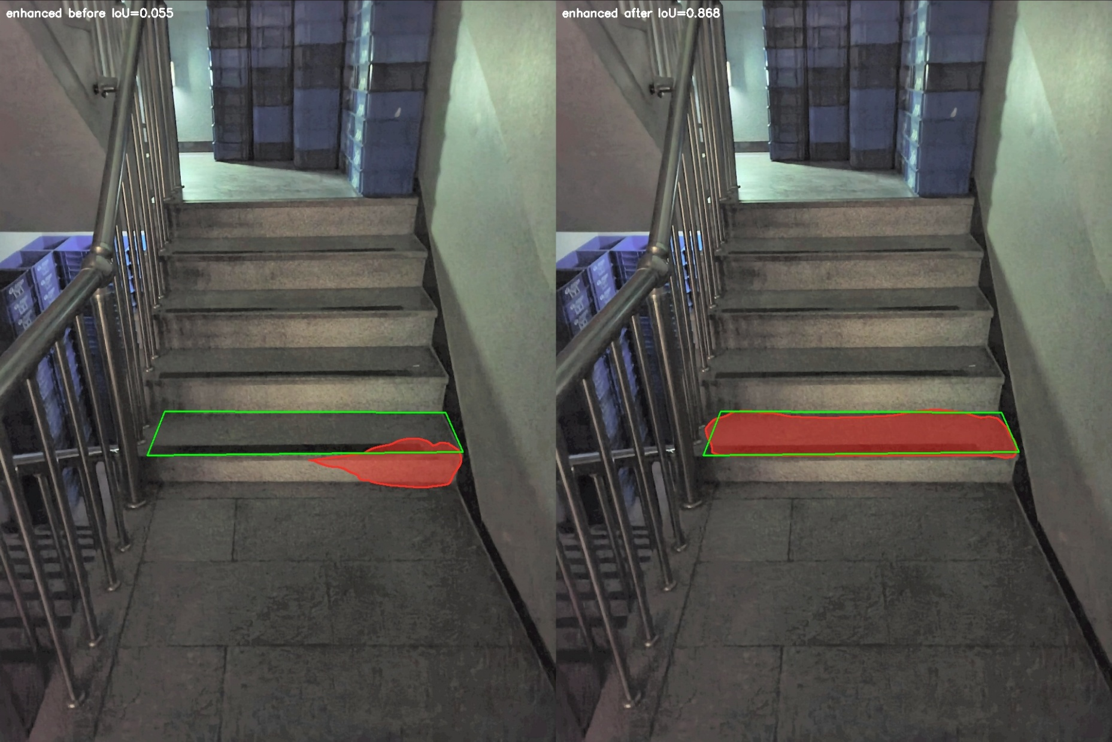
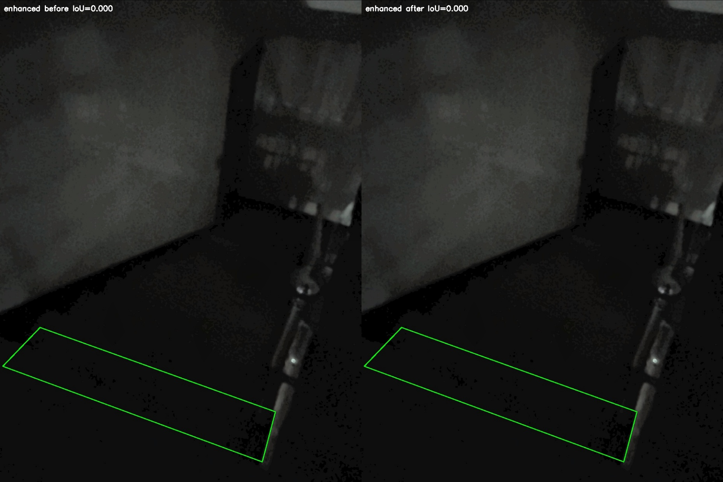
SAFESTEP AI
02 · 계단 인식과 모델 학습
개선된 사례와 남은 미검출
계단 영역 분할 · 목표 단차 학습
개선: park 17
남은 미검출: han05_0
IoU 0.055 → 0.868
IoU 0.000 → 0.000
각 묶음 왼쪽: 전 / 오른쪽: 후 · 초록: 정답 / 빨강: 예측 · 모두 학습 사진
SafeStep AI · 고령자를 위한 야간 계단 안내 시제품
32 / 41
Notes:
[그림 읽기]
각 묶음의 왼쪽은 재학습 전, 오른쪽은 후입니다. 초록색은 정답이고 빨간색은 당시 평가용 예측 표시입니다. 현재 영상의 주황 표시와 의미상 같은 예측 영역이며 색상 자체가 위험 등급은 아닙니다.
[개선]
park 17은 목표 단과 겹치는 범위가 늘어 IoU가 0.055에서 0.868이 됐습니다. 불필요한 부분을 줄이고 정답을 더 많이 덮는 방향으로 바뀌었습니다.
[남은 실패]
han05_0은 보정 후에도 경계 정보가 부족한 극저조도 사진입니다. 전후 모두 정답에 겹치는 예측이 없어 IoU가 0입니다. 어둠 때문에 잃은 정보를 재학습만으로 모두 해결할 수 없다는 사례입니다.
[주의]
두 예시는 모두 학습에 포함됐습니다. 새로운 계단에서의 성능을 증명하는 예시가 아닙니다.
[근거]
outputs/pinned_review_v2/park_255c635b8eaa.jpg, han_bab1a765712c.jpg, report.json.
[통합 자료 위치] night_v_model_training_presentation_v3.pptx / 9쪽

Slide 33
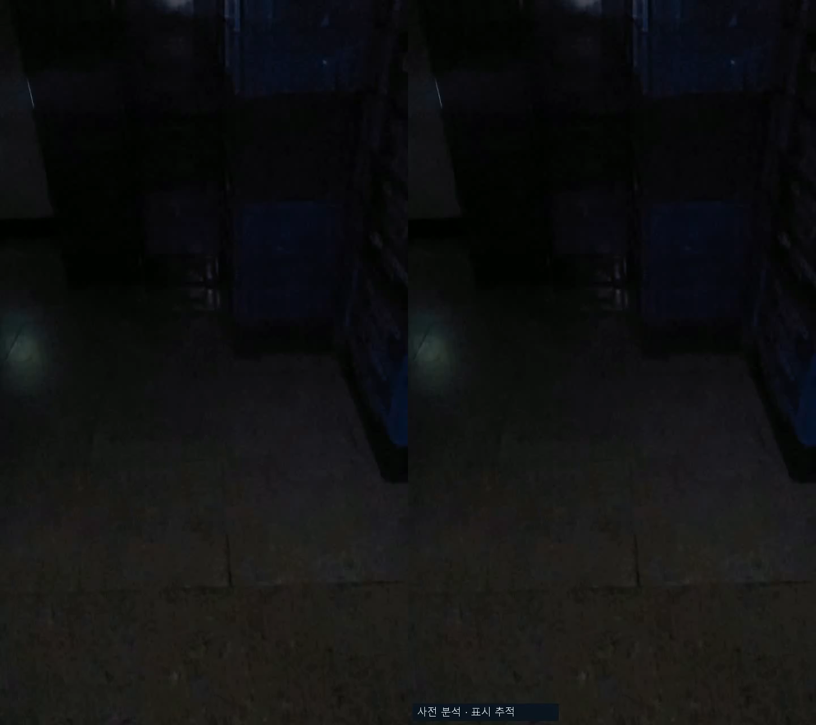
SAFESTEP AI
02 · 계단 인식과 모델 학습
결과 영상
계단 영역 분할 · 목표 단차 학습
왼쪽: 원본
오른쪽: 단차 후보 표시
사전 분석 및 표시 추적 영상
클릭하여 재생
SafeStep AI · 고령자를 위한 야간 계단 안내 시제품
33 / 41
Notes:
[재생 안내]
슬라이드 쇼에서 영상을 클릭해 재생합니다. 첨부된 comparison.mp4를 파일 자체로 삽입했습니다.
[시연 멘트]
왼쪽은 촬영 원본이고 오른쪽은 예측 영역을 겹쳐 보여준 결과입니다. 어두운 장면에서 모델이 어떤 단차를 후보로 표시하는지 보시면 됩니다. 주황색은 목표 단차 후보이며 위험도를 수치로 판정한 경고는 아닙니다.
[질문에 대비할 점]
이 영상은 화면에도 표기된 사전 분석 및 표시 추적 결과입니다. 이 영상만으로 실제 실시간 추론 속도를 주장하지 않습니다. 영상 편집이나 재생 방식의 기술 설명은 이번 발표 범위에 넣지 않았습니다.
[다음 발표자 연결 멘트]
지금까지 계단 특징 모델 도입부터 목표 단차 학습, 실패 사례 재학습과 결과까지 설명드렸습니다. 이어서 다음 발표자가 후속 내용을 설명하겠습니다.
[출처]
사용자 제공 C:/Users/KDT76/Downloads/comparison.mp4. 영상은 수정하지 않고 삽입.
[시각화 발표 연결] 다음으로는 인식한 경계와 면을 사용자가 알아보기 쉬운 안내 표시로 바꾸는 과정을 설명드리겠습니다. 후속 시각화 파트는 별도의 분석·표시 구현과 시연을 다룹니다.
[통합 자료 위치] night_v_model_training_presentation_v3.pptx / 10쪽

Slide 34
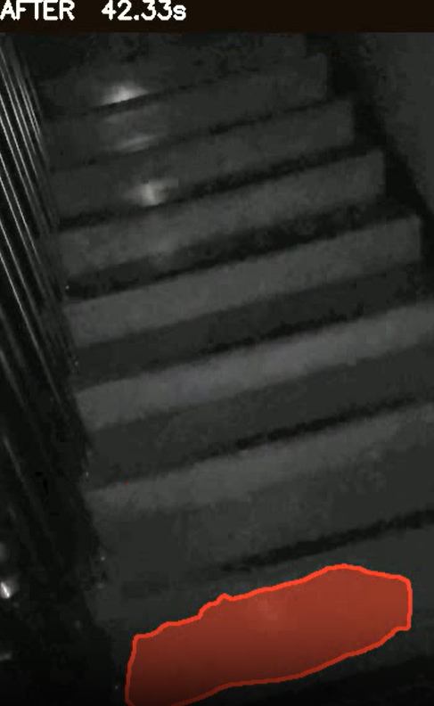
SAFESTEP AI
03 · 시각화와 영상 추적
찾은 계단을, 보이는 안내로
계단 추출 다음 단계 · 사용자가 알아보기 쉬운 표시
어디서 시작하는지
어디를 디딜 수 있는지
사용자의 인식 용이성
경계 → 발판 → 안내
SafeStep AI · 고령자를 위한 야간 계단 안내 시제품
34 / 41
Notes:
[약 30초]
앞에서 계단 영역과 목표 단차를 찾는 과정까지 설명드렸습니다. 저는 그 결과를 사용자가 어떻게 보게 할지 맡았습니다.
계단이 있다는 표시만으로는 어디서 시작하고 어느 면을 디딜 수 있는지 바로 알기 어렵습니다. 그래서 경계를 발판 모양으로 정리하고 첫단과 끝단 후보를 따로 표시했습니다. 사용자가 계단을 쉽게 구분하는 데 초점을 맞췄습니다.
이제 모양을 정리한 방법과 영상에서 표시를 이어 가는 방법을 설명드리겠습니다.
[통합 자료 위치] stair_presentation.v1.pptx / 1쪽

Slide 35
SAFESTEP AI
03 · 시각화와 영상 추적
울퉁불퉁한 경계부터 정리했다
추출한 점을 그대로 그리면, 표시도 울퉁불퉁해진다
추출한 경계점
대표 직선
→
이상치 제외
np.polyfit(x, y, 1)
기울기·위치 계산
처리 원리 도식
최소제곱법 · 경계점과 대표선 사이의 오차 제곱합을 줄이는 방법
SafeStep AI · 고령자를 위한 야간 계단 안내 시제품
35 / 41
Notes:
[약 45초]
먼저 경계를 반듯하게 만드는 과정입니다. 추출한 점을 그대로 이으면 그림자나 표면 질감 때문에 테두리도 울퉁불퉁해집니다.
그래서 경계점에 대표 직선을 맞췄습니다. 사용한 함수가 np.polyfit이고, 마지막 인수 1은 일차식으로 맞춘다는 뜻입니다. 점과 직선 사이 오차의 제곱합이 작아지는 선을 구하는 최소제곱법을 사용합니다.
여기서 많이 벗어난 점은 이상치로 보고 제외한 뒤 다시 계산했습니다. polyfit 자체가 이상치를 자동으로 제거하는 함수는 아닙니다. 이 과정을 반복해 작은 굴곡보다 전체 기울기를 남겼습니다.
[질문 대비] 최소제곱법: 오차 제곱합을 최소화하는 적합 방법. 이상치: 다른 점들의 흐름에서 크게 벗어난 점. 구현: fit_observed_plane, _robust_poly.
[통합 자료 위치] stair_presentation.v1.pptx / 2쪽

Slide 36
SAFESTEP AI
03 · 시각화와 영상 추적
한 단씩 따로 그리지 않았다
좌우 경계와 기울기를 함께 사용해 발판을 연결
→
각 면의 기울기가 제각각
공통 경계로 원근 모양 정리
처리 원리 도식 · 네 꼭짓점 연결 후 면의 겹침·형태 검사
원근 사각형 · 보는 각도에 맞춰 네 꼭짓점으로 표현한 면
SafeStep AI · 고령자를 위한 야간 계단 안내 시제품
36 / 41
Notes:
[약 45초]
다음은 선을 면으로 만드는 과정입니다. 단마다 따로 사각형을 만들면 폭이나 기울기가 달라져 계단이 뒤틀려 보일 수 있습니다.
그래서 왼쪽과 오른쪽 경계, 단의 기울기를 함께 기준으로 삼았습니다. 각 단의 앞뒤 경계에서 네 꼭짓점을 구하고 연결해 원근 사각형을 만들었습니다. 가까운 면은 넓고 먼 면은 좁아지는 모양입니다.
사각형이 뒤집히거나 다른 면과 지나치게 겹치는지도 검사했습니다. 이 표시는 영상 위에 원근감을 맞춘 것이고, 실제 높이나 거리를 측정해 만든 3D 모델은 아닙니다.
[질문 대비] 원근 사각형(Quadrilateral): 시야 방향을 반영해 네 꼭짓점으로 표현한 면. 구현: prepare_projective_profile, smooth_flight_mesh, isContourConvex, intersectConvexConvex.
[통합 자료 위치] stair_presentation.v1.pptx / 3쪽

Slide 37
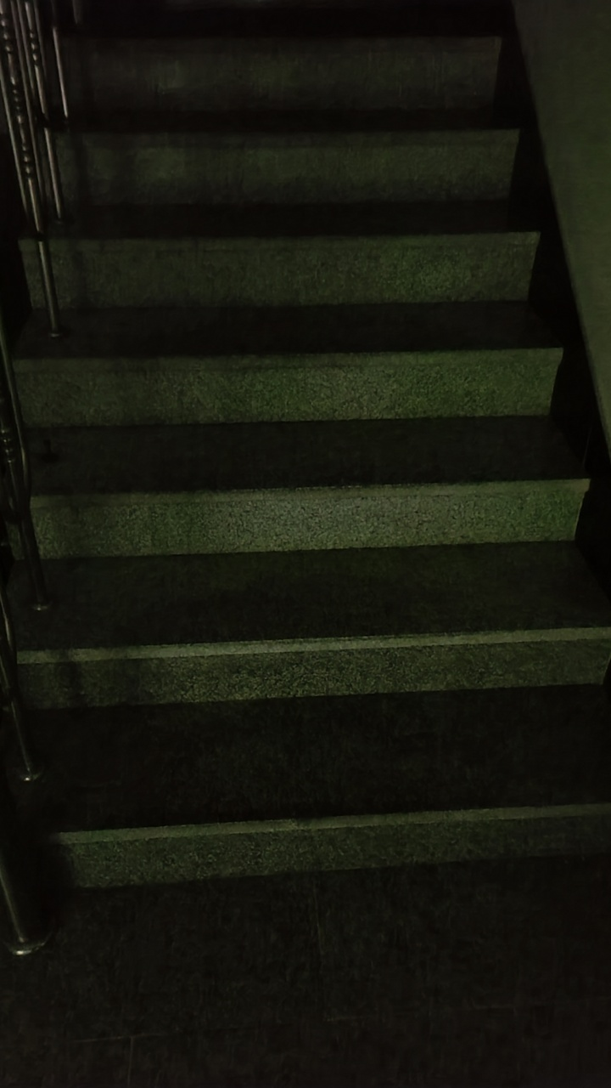
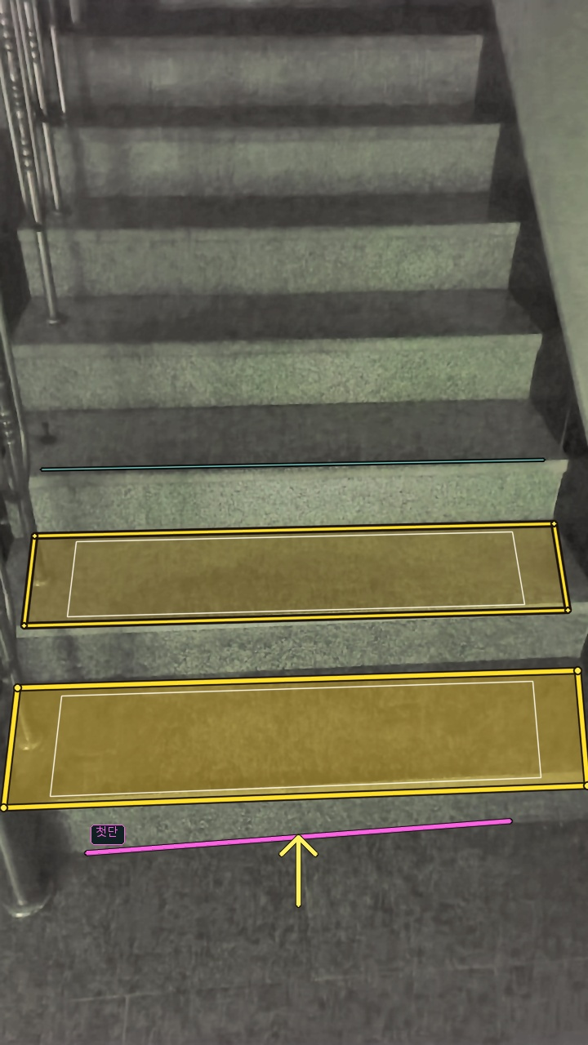
SAFESTEP AI
03 · 시각화와 영상 추적
첫단은 분명하게, 발판은 가리지 않게
원본 위에 반투명 면과 경계 표시를 합성
분홍선 + 화살표
첫단 경계 후보
반투명 발판
계단 질감이 남도록 합성
끝단은 확인될 때만
이 사진에서는 끝단 미확정
cv2.fillConvexPoly · cv2.addWeighted
알파 블렌딩 · 원본과 표시 색을 일정 비율로 섞는 합성
SafeStep AI · 고령자를 위한 야간 계단 안내 시제품
37 / 41
Notes:
[약 50초]
이렇게 만든 면은 원본 위에 반투명하게 합성했습니다. 색으로 전부 덮으면 실제 표면이 가려지기 때문에, 원본과 표시 색을 일정 비율로 섞었습니다. 이 방식이 알파 블렌딩입니다.
OpenCV의 fillConvexPoly로 사각형을 채우고 addWeighted로 원본과 합성했습니다. 발판은 눈에 띄게 하면서 실제 질감도 남기려는 선택입니다.
첫단은 분홍선과 노란 화살표로 구별했습니다. 끝단도 따로 표시하되 근거가 부족하거나 화면 밖에 있으면 미확정으로 남겼습니다. 이 사진에서는 끝단이 확인되지 않은 상태입니다.
[질문 대비] 알파 블렌딩: 원본과 표시 색을 가중 평균하는 합성. I = (1−α)·원본 + α·표시색. 눈에 잘 보이는지에 대한 고령자 착용 평가는 별도로 필요합니다.
[통합 자료 위치] stair_presentation.v1.pptx / 4쪽

Slide 38
SAFESTEP AI
03 · 시각화와 영상 추적
영상에서는, 움직임부터 맞췄다
새 검출 결과를 바로 덮어쓰지 않고 이전 표시와 연결
특징점 추적
움직임 추정
같은 발판 연결
작은 변화 완화
→
→
→
LK optical flow
RANSAC
IoU · 위치
좌표 보정
카메라 이동은 따라가고
검출 때문에 생긴 작은 흔들림은 줄이기
실제 착용 환경의 어지러움 감소 효과는 아직 검증 전
광류: 점의 이동 / RANSAC: 불일치 점 제외 / IoU: 영역이 겹치는 비율
SafeStep AI · 고령자를 위한 야간 계단 안내 시제품
38 / 41
Notes:
[약 60초]
영상에서는 카메라도 움직이기 때문에 새 검출 결과로 매번 표시를 덮어쓰면 발판이 튀어 보입니다. 반대로 좌표를 무조건 평균 내면 실제 움직임을 늦게 따라갈 수 있습니다.
그래서 먼저 특징점이 다음 프레임에서 어디로 이동했는지 LK 광류로 추적했습니다. 광류는 화면 속 점의 이동을 계산하는 방법입니다.
그중 움직임이 맞지 않는 점은 RANSAC으로 걸렀습니다. 여러 점에서 반복해서 맞는 움직임을 찾고, 크게 벗어난 점은 제외하는 방식입니다.
이동한 이전 면과 새 검출 면은 IoU와 위치를 비교해 연결했습니다. IoU는 두 영역의 교집합을 합집합으로 나눈 값입니다. 카메라 이동을 먼저 맞춘 뒤 남는 작은 검출 변화를 완화했습니다.
[질문 대비] LK: Lucas–Kanade optical flow. RANSAC: 이상치가 섞인 관측에서 일관된 모델을 추정. IoU: intersection over union, 0~1. 실제 사용자 어지러움 감소를 검증한 결과는 아닙니다.
[통합 자료 위치] stair_presentation.v1.pptx / 5쪽

Slide 39
SAFESTEP AI
03 · 시각화와 영상 추적
표시 대상을 유지해 갑작스러운 교체를 줄였다
단별 추적 번호 · 프레임 간 연결 · 완만한 좌표 변화
이전 프레임
현재 프레임
다음 프레임
ID 01
ID 01
ID 01
→
→
ID 02
ID 02
ID 02
데이터 연관
추적 ID 유지
시간적 평활화
새 검출과 이전 면을 연결
연결한 면의 번호를 유지
작은 좌표 변화를 완화
처리 원리 도식 · 최종영상은 전체 프레임을 먼저 분석한 사전 시연본
SafeStep AI · 고령자를 위한 야간 계단 안내 시제품
39 / 41
Notes:
[약 50초]
추가로 신경 쓴 것은 어떤 발판을 계속 보여줄지였습니다. 매번 가까운 후보 두 개를 다시 고르면, 같은 장면에서도 표시 대상이 갑자기 바뀔 수 있었습니다.
그래서 새 검출이 이전 면과 이어지는지 연결하는 데이터 연관 과정을 넣고, 연결한 면에는 추적 ID를 유지했습니다. 단이 보이는 동안에는 가능한 한 같은 표시를 따라가도록 한 것입니다.
좌표도 한 번에 크게 바꾸기보다 시간적으로 완만하게 바뀌도록 보정했습니다. 이 과정을 시간적 평활화라고 설명할 수 있습니다.
이번 최종영상은 전체를 먼저 읽고 앞뒤 프레임에서 확인되는 면을 이어 추적했습니다. 실제로 편한지와 실시간 지연은 별도로 확인해야 합니다.
[질문 대비] 데이터 연관(Data Association): 검출끼리 같은 대상인지 연결하는 과정. 추적 ID: 연결된 대상에 부여하는 번호. 시간적 평활화(Temporal Smoothing): 시간에 따른 작은 좌표 변동을 완화. 도식은 원리 설명용이며 실제 단 동일성 정답 평가가 아닙니다. 구현은 영상_구조추적_안정화.ipynb의 단별 좌표계 적합·앞뒤 프레임 검증을 포함합니다.
[통합 자료 위치] 사용자 시각화 파트에 추가한 1장

Slide 40
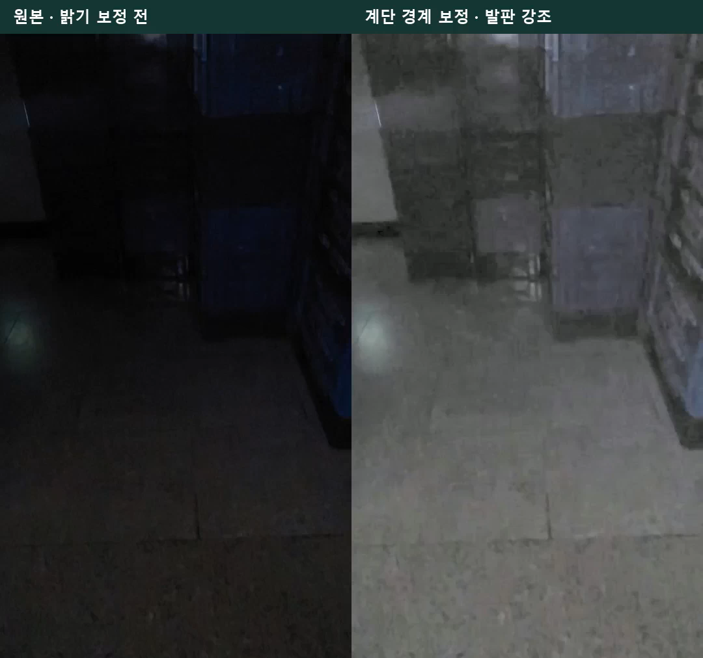
SAFESTEP AI
03 · 시각화와 영상 추적
시연 영상
분홍 · 첫단 후보
금색 · 디딤면 후보
초록 · 끝단 후보
SafeStep AI · 고령자를 위한 야간 계단 안내 시제품
40 / 41
Notes:
[약 45초 · 영상 33초 포함]
원본과 최종 표시 결과를 함께 보시겠습니다. 왼쪽은 촬영 원본이고 오른쪽은 밝기 보정과 안내 표시를 적용한 결과입니다.
분홍색은 첫단 후보, 금색은 디딤면 후보, 초록색은 끝단 후보입니다. 발판이 바뀌는 부분과 첫단·끝단이 표시되는 부분을 보시면 됩니다.
[재생 중 약 33초]
이 파일은 전체 영상을 먼저 분석한 사전 시연본입니다. 이후 프레임을 이용한 추적 검증과 역추적이 포함되어 있어 실시간 처리 성능을 보여주는 영상으로 설명하지 않습니다.
[통합 자료 위치] stair_presentation.v1.pptx / 6쪽

Slide 41
SAFESTEP AI
03 · 시각화와 영상 추적
개선 가능성 및 결론
보기 좋은 표시와, 정확한 안내는 함께 확인해야 한다
지금 구현한 것
개선해야 할 것
실제 경계와의 위치 차이
스마트글래스에서의 즉각 처리 지연
완전 암전 상태에서 경계 구분 불가
경계 정리와 발판 합성
첫단·끝단 후보 구분
영상에서 표시 추적
목표 · 계단이 있다는 결과를, 알아보기 쉬운 안내로
SafeStep AI · 고령자를 위한 야간 계단 안내 시제품
41 / 41
Notes:
[약 35초]
제가 맡은 부분은 추출한 경계를 면으로 정리하고, 첫단과 끝단을 구분해서 보여주며, 영상에서 표시를 이어 가는 과정입니다.
다음으로 확인할 것은 실제 경계와 표시 위치의 차이, 스마트글래스에서의 처리 지연입니다. 원본에 경계 정보가 거의 남지 않은 암전 구간도 한계가 있습니다.
표시가 깔끔하다는 것과 안전하게 안내한다는 것은 함께 검증해야 합니다. 계단을 찾는 결과가 사용자가 바로 알아볼 수 있는 안내로 이어지도록 보완하겠습니다. 감사합니다.
[통합 자료 위치] stair_presentation.v1.pptx / 7쪽

